Slide 1
1
시나리오
초반
식단에 대한 질문 (도메인 : 식단 , 개체명 : 음식 / 맛)
Q : 오늘 식단은 어떠세요? / 오늘은 뭘 드시고 계시나요?
A1 : 오늘 삼계탕이 구수하네
음식 : 삼계탕 / 맛 : 구수하다
Q : 삼계탕의 재료에 관한 정보 OR 영양정보 같은 것에 대한 안내?
A2 : 좀 짜네
음식 : ? / 맛 : 구수하다
Q : 음식에 대한 질문 (어떤 음식이요?)
A3 : 삼계탕을 먹고있어
음식 : 삼계탕 / 맛 : ?
Q : 맛에 대한 질문 (맛은 어떠세요?)

Slide 2
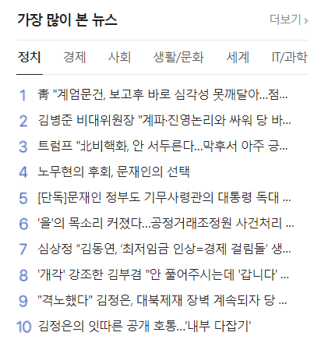
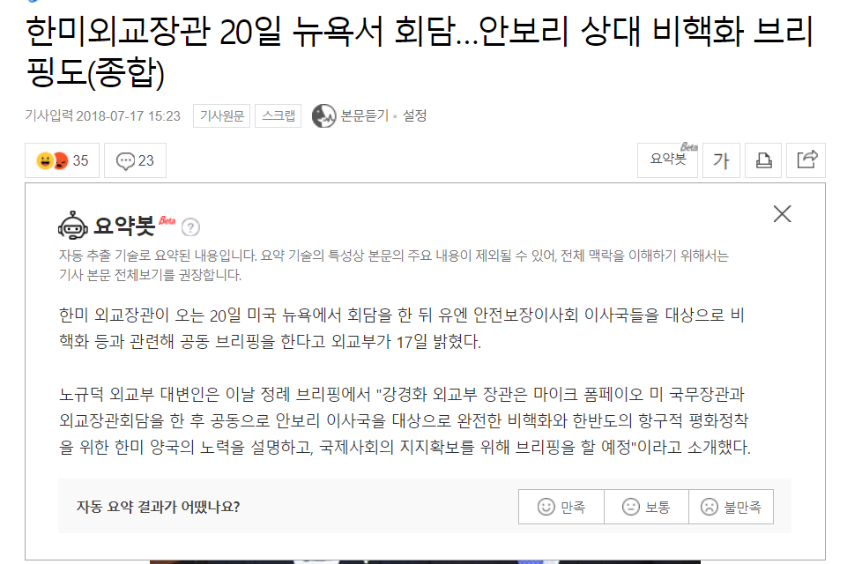
1
시나리오
중반
매체에 대한 질문 (도메인 : 매체 (SNS/TV), 개체명 : 분야 (정치, 여가, 건강, 연애))
정치
Q : 오늘 정치 관련 소식 알려드릴까요?
A1 : 그래 / 좋아 / 응 …
Q : 오늘 정치 관련 요약 소식들 입니다.

Slide 3
1
시나리오
중반
매체에 대한 질문 (도메인 : 매체 (SNS/TV), 개체명 : 분야 (정치, 여행, 건강, 연애))
정치
A : 음 나는 이 기사에 대해 (긍정 / 부정) 적으로 생각해
트위터에 해당 기사에 대한 키워드를 입력,
글들의 긍정/부정 여부를 분류 후
노인의 반응에 맞는 트위터들을 읽어줌 (ATR 논문 처럼)

Slide 4
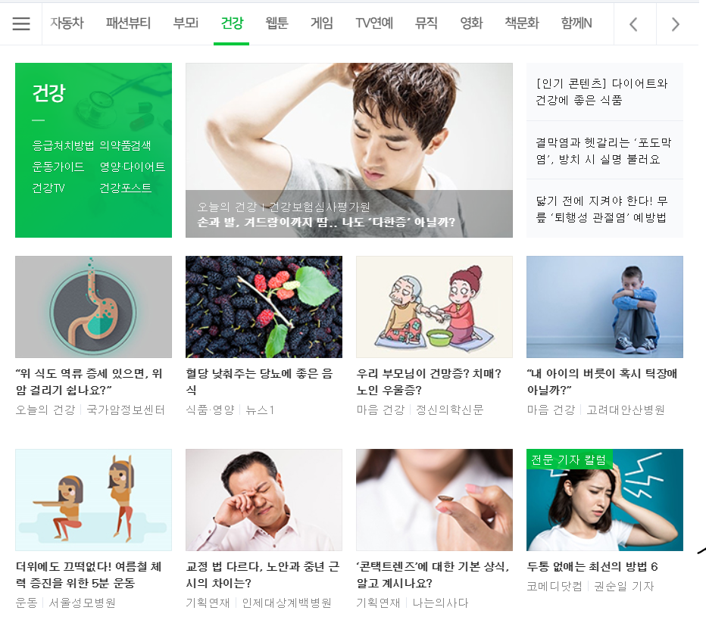
1
시나리오
중반
매체에 대한 질문 (도메인 : 매체 (SNS/TV), 개체명 : 분야 (정치, 여행, 건강, 연애))
건강
Q : 건강 관련 지식이 궁금하신가요?
Q : 오늘 건강 관련 소식입니다.
자세히 보고싶은 소식을 말해주세요

Slide 5
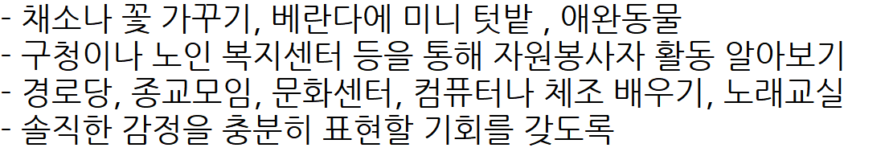
1
시나리오
후반
식사 후 일정에 대한 질문 (도메인 : 일정 , 개체명 : 여가활동 / 장소
도메인 : 솔루션 , 개체명 : 활동 / 장소)
Q : 식사 하시고 무엇을 하실 예정이세요?
A1 : 글쎄 … (명사가 없는 경우 or 태그에 해당되는 것이 없을 때)
Q : solution 목록 중 하나를 제안 ( 우울증 환자에 대한 solution 목록들 )
A2 : 오늘은 ~ 를 할 예정이야
Q : 육하원칙

Slide 6
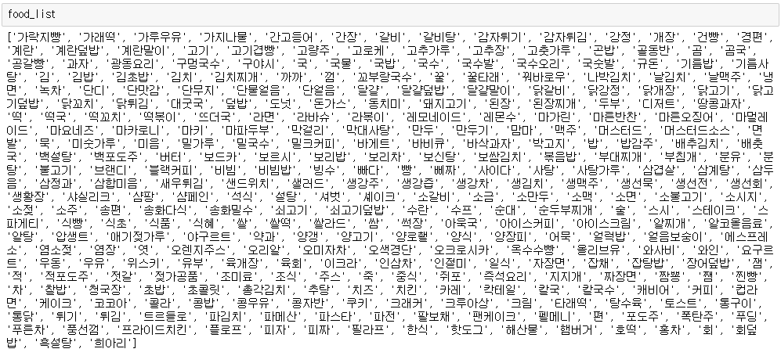
1
진행상황
초반
식단에 대한 질문 (도메인 : 식단 , 개체명 : 음식 / 맛)

Slide 7
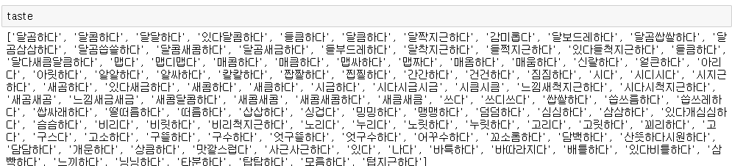
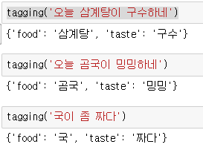
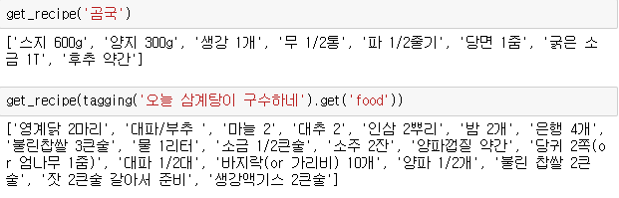
1
진행상황
초반
식단에 대한 질문 (도메인 : 식단 , 개체명 : 음식 / 맛)
재료 or 음식 에 대한 영양소 정보도 추가할 예정

